Slide 1
网络程序设计介绍
计算机学院
李赞
厚德B807

Slide 2
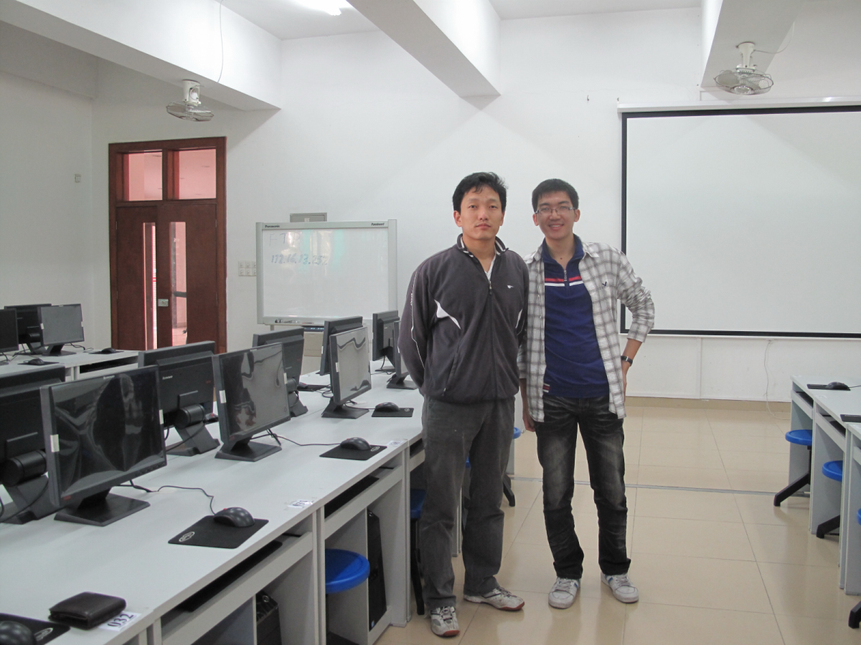

Slide 3
主讲教材
上课教材：《WINDOWS程序设计-基于.NET》
清华大学出版社 李赞 编著
2016年1月 第1版
实验指导书：李赞编写(pdf)

Slide 4
本课目标
教学目的
课程原理讲解作为先导基础，实验项目为核心，实际应用为课程目标。
教学要求
（1）网络基本原理过渡到编程开发；
（2）逐次完成实验项目；
（3）合作完成项目开发成果；
（4）出勤考核；
教学重点及难点
异步事件机制，多线程同步与网络流程协作

Slide 5
Netframework印象
轻语法，开发工具便捷性强
开发文档丰富，各功能均有标准示例
平台类通用性
强大开发工具集各功能与一身
与windows操作平台结合
极具扩展的COM技术支持
丰富的网络编程类型支持
软件发展现状
单机版没落
流行模式： B/S、C/S、P2P

Slide 6
课程内容
课程内容
（1）介绍Windows平台的异步事件、多线程编程技术。
（2）介绍开发网络应用编程所需的基本知识
包括：IP地址转换、域名解析、网卡信息检测以及
网络数据编码和解码、套接字、数据流等技术
（3）介绍各种网络协议类应用编程技术
主要介绍TCP、UDP、SMTP、FTP、HTTP
（4）介绍数据加密、解密技术。
包括网络数据加密与数字签名。
（5）断点续传综合应用

Slide 7
网络通信标准唯一，不同程序语言可互联互通
真正商业应用
C/C++
执行速度快、底层协议的实现、编写复杂
JAVA
虚拟机运行、企业级应用，跨平台性较好，运行较慢
C#
Add your title in here
企业级应用、开发速度快、基于Windows平台

Slide 8
实验内容
基础型实验
获得主机IP和网卡信息
UDP协议的聊天软件
UDP网络控制播放器
UDP文件传输
TCP文件传输
TCP远程桌面客户端
TCP远程桌面服务端
设计型实验
中控软件制作
小组统一组织如何实现，并逐步完成各种自定义功能，此过程贯穿整个学期
中控软件综合设计
ftp的断点续传
http的网页数据获取
http的多线程下载
网络抓包程序
RawSock编程
FTP协议与编程
数据加密与解密
pop3应用
smtp应用
完成端口模式通信

Slide 9
设计型实验题目:《中控软件》
系统包括以下功能
客户端
登录界面，系统托盘，下载文件（不限定时间），屏幕历史查看（前后翻屏），留言
服务端
服务端可以进行广播，查看用户登录情况,在线学习状况，监视客户端桌面，用户使用情况，上载文件，远程开机(WOL)，远程关机，重启。

Slide 10
考核方式
理论与上机出勤20
期终考试70
程序答辩10
20+70+10

Slide 11
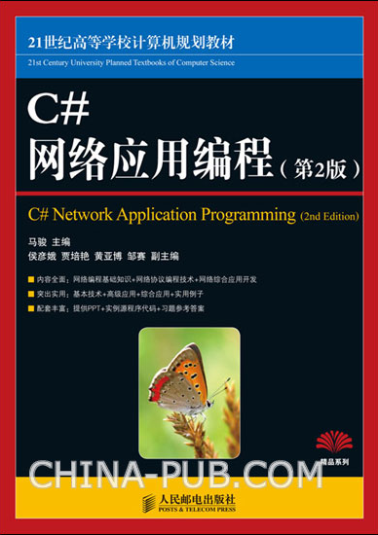
参考教材
C#网络应用编程

Slide 12
联系我
厚德楼-B807
电话13527196920
周一上午三四节
来电来信以任何理由
申请不上课，一律忽略

Slide 13


人不老实上课 挂科SO EASY
旷课者将受到连续点名VIP服务。
旷课达到8次，直接挂科。
人老实，通过更容易

Slide 14



